Slide 1
DRAGUTIN STRAŽIMIR
Pripremila: Snježana Rukavina, mag. theol.

Slide 2
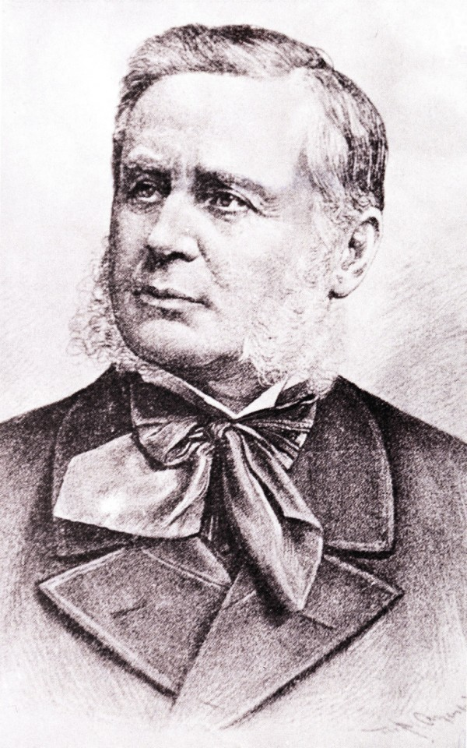
OPĆENITO
Dragutin Stražimir rođen je 27. rujna 1821. u Velikom Bukovcu
Prvo ime: Karlo Wachter
Otac Franz providnik na Draškovićevu imanju
Majka Rozalija
Krsni kumovi: grof Karlo Drašković Trakošćanski i supruga Antonija
Izvor: https://www.muzej-zelina.hr/hr/pozdrav-iz-sv-ivana-zeline/dragutin-strazimir-1821-1891/

Slide 3
DJETINJSTVO
1828. počinje polaziti prvi razred pučke škole u trgovištu Petrijanec
Sljedeće godine polazi normalnu školu u Bjelovaru
odličan učenik
otac ga zbog brojne obitelji nije mogao dalje financirati, želi da završi zanat
da ne završi kao obrtnik, Stražimiru je pomogao kum Karlo Drašković
upisuje u gimnaziju u Nagy Kanizsu
u potpunosti svladava mađarski jezik
1836. napušta grad
u zagrebačkoj gimnaziji završava peti razred „Retoriku” i šesti razred „Poetiku”
ponovno vraća znanje gotovo zaboravljenoga hrvatskog jezika

Slide 4
STUDIJ
1839. upisuje bogosloviju u Zagrebu
na Bogosloviji je Wachter učio ruski i češki, a čitao je i slovačka i češka djela jer se spremao na put u Češku
smatrajući da se putovanjem čovjek najbolje obrazuje, krenuo kao bogoslov druge godine iz Križevaca u Prag
studij je završio 1845. te se zaredio u srpnju i postavljen je za kapelana u župi Sveti Gjurg kod Ludbrega
usmjeren prema zemljoradnji, već 1847. postaje član gospodarske podružnice podravačke koja je imala sjedište u Koprivnici

Slide 5
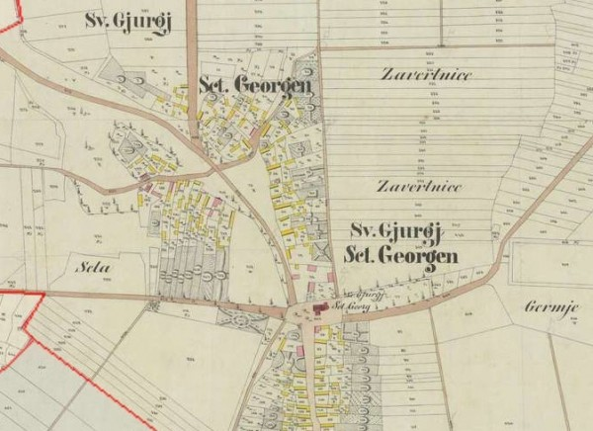
Izvor: https://www.muzej-zelina.hr/hr/pozdrav-iz-sv-ivana-zeline/dragutin-strazimir-1821-1891/

Slide 6
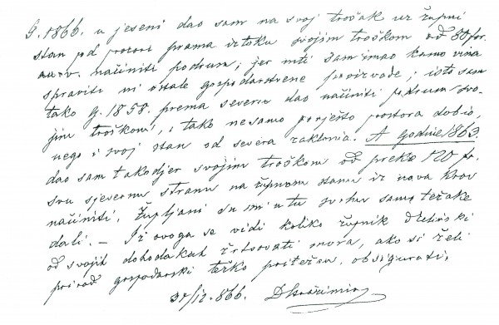
DJELOVANJE KAO SVEĆENIK
Stražimir 1851. godine prihvaća poziv zelinskog vlastelina Dragutina Domjanića da preuzme župu Svetog Nikole u Donjoj Zelini
najprije kao upravitelj, a poslije i kao župnik
zelinski plemenitaši su se razvili kao posebna grupa koja je bila bliža narodu
žele da narod bude pismen i prosvijećen
posljedica: viši životni standard cjelokupnog pučanstva
Izvor: https://www.muzej-zelina.hr/hr/pozdrav-iz-sv-ivana-zeline/dragutin-strazimir-1821-1891/

Slide 7
PUČKA ŠKOLA
narod je sposoban koristiti se tekovinama moderne tehnologije samo onda kad je pismen
Dragutin Stražimir osniva 1852. pučku školu u koju se javilo 30 učenika
Župa uzdržava sve do 1875. kad je na osnovi Mažuranićeva zakona o školstvu postala državna
Stražimir živi krajnje oskudno i bijedno usprkos tome što mu je uspjelo osnovati gospodarsku podružnicu Hrvatsko-slavonskoga gospodarskog društva u Zelini, radeći kao tajnik
počeo je pisati brojne gospodarske članke i obavijesti većinom nepotpisano, i to dakako na hrvatskom jeziku koji je bio jezik Gospodarskog lista, ali i jezik Narodnih novina

Slide 8
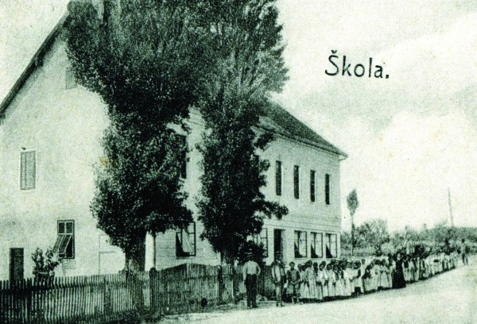
Izvor: https://www.muzej-zelina.hr/hr/pozdrav-iz-sv-ivana-zeline/dragutin-strazimir-1821-1891/

Slide 9
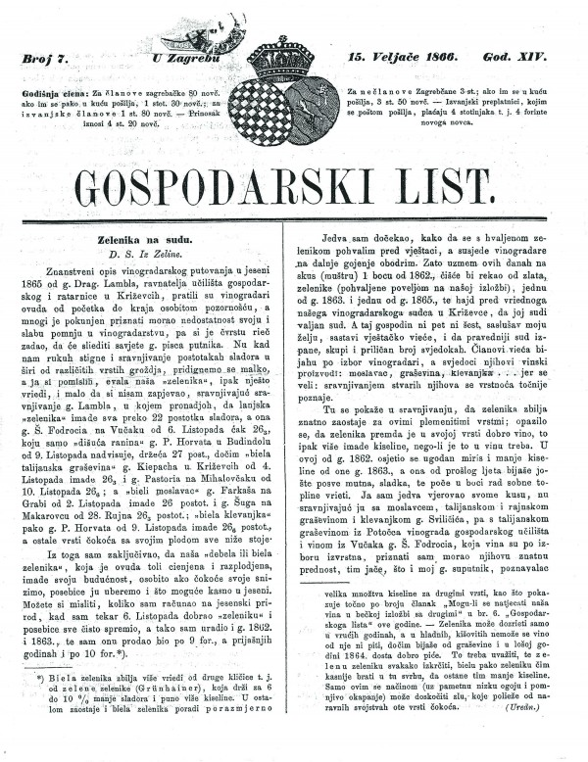
GOSPODARSKI LIST
1852. napisao je uvodnik u Narodnim novinama
potiče izdavanje zasebnog nedjeljnoga Gospodarskog lista 1853. godine
počele izlaziti Gospodarske novine kao nastavak prijašnjeg Lista mjesečnog Horvatsko-slavonskoga gospodarskoga društva
Izvor: https://www.muzej-zelina.hr/hr/pozdrav-iz-sv-ivana-zeline/dragutin-strazimir-1821-1891/

Slide 10
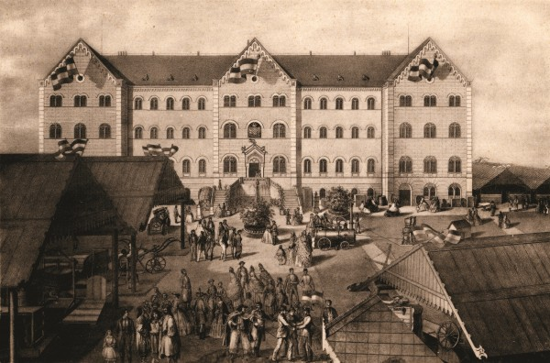
IZLOŽBE I NAGRADE
Stražimir povezuje zelinsku podružnicu Hrvatsko-slavonskoga gospodarskog društva s dugoselskom koju je vodio grof Drašković
24. rujna 1860. organizirana prva gospodarska izložba u Hrvatskoj i na njoj su bili izloženi proizvodi oba kraja
potaknut uspjehom izložbe, on je 1861. i 1862. posadio novi vinograd
Izvor: https://www.muzej-zelina.hr/hr/pozdrav-iz-sv-ivana-zeline/dragutin-strazimir-1821-1891/

Slide 11
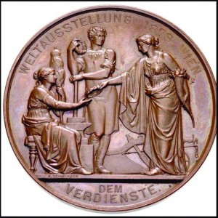
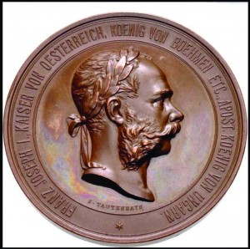
na Prvoj dalmatinsko-hrvatsko-slavonskoj gospodarskoj izložbi u ljeto 1864. u Zagrebu Stražimir dobiva srebrnu kolajnu i diplomu za svoje izloške
5. rujna 1864. izabran za predsjednika gospodarske podružnice Sveti Ivan Zelina
motiviran lijepim uspjehom u Zagrebu, izložio je svoje proizvode i na velikoj sveopćoj gospodarskoj izložbi u Beču 1867. godine, gdje dobiva bakrenu kolajnu
Izvor: https://www.muzej-zelina.hr/hr/pozdrav-iz-sv-ivana-zeline/dragutin-strazimir-1821-1891/

Slide 12
Stražimir postao prvi domaći priznati stručnjak za vinogradarstvo
objavio je 1869. niz članaka pod nazivom Kratka pouka o vinogradarstvu u varaždinskom tjedniku Pučki prijatelj
članci o vinogradarstvu objavljeni su 1870. godine u Varaždinu
objavio posebnu knjigu o vinogradarstvu u 1500 primjeraka (za ono vrijeme bila vrlo velika tiraža)
ponovno objavljuje istu knjigu 1876. pod izmijenjenim naslovom Vinogradarstvo koju je objavila Sveučilišna knjižara u Zagrebu, što znači da je Stražimirova knjiga imala status sveučilišnog udžbenika
postao je vrlo popularan 1877. godine kad je objavio u Biblioteci sv. Jeronima religiozno-ćudorednu pripovijetku Mijat Briguša u kojoj se opisuje kako se marom i trudom može doći do blagostanja

Slide 13
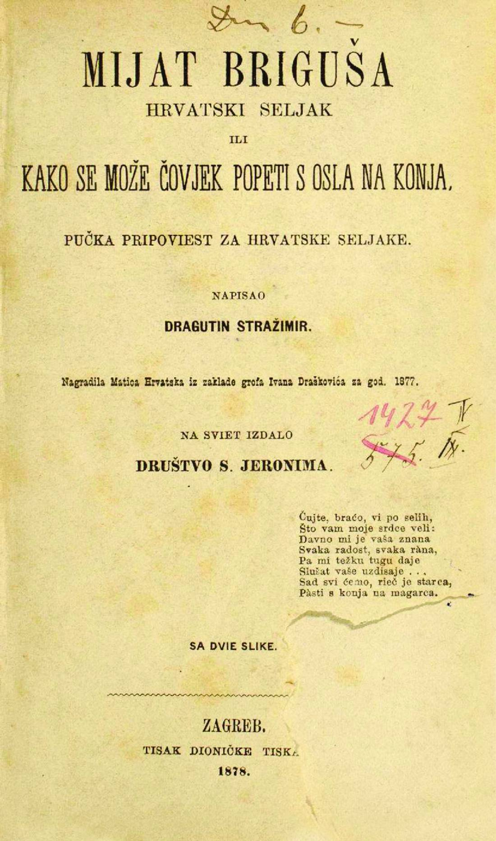
Izvor: https://www.muzej-zelina.hr/hr/pozdrav-iz-sv-ivana-zeline/dragutin-strazimir-1821-1891/

Slide 14
POSLOVI
1878. izabran za zastupnika u izbornom kotaru Sveti Ivan Zelina za Hrvatski sabor na listi Narodne stranke
Hrvatsko-slavonsko gospodarsko društvo u Zagrebu, koje u tom vremenu vodi grof Đuro Jelačić, izabralo ga je za svoga počasnog člana 19. prosinca 1879.
predstavljao Hrvatsku i Slavoniju u zajedničkom parlamentu u Budimpešti
bilježnik
nastavlja raditi na poboljšanju uvjeta i kvalitete, te obrazovanja hrvatskih seljaka
predlaže mjere štednje i sađenje alternativnih kultura
posebice promovira sadnju kukuruza, pa su novine ondašnjeg vremena jednu sortu kukuruza i proglasile „kukuruz stražimirovac“…

Slide 15
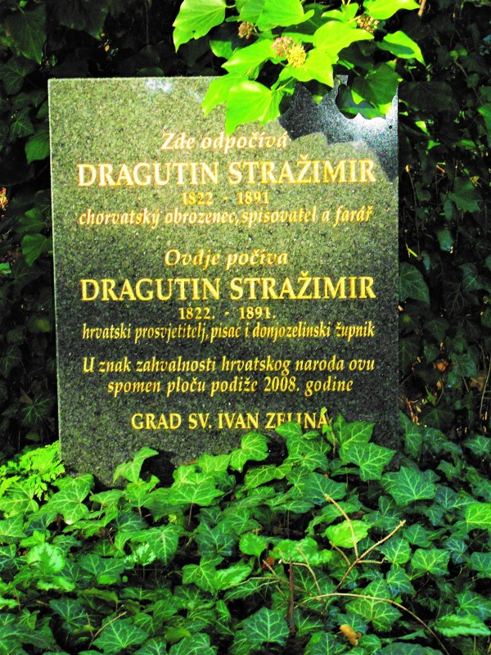
SMRT
bolest jetre
1891. godine otputovao je na liječenje u Karlove Vary
na povratku umro u bolnici u Pragu 4. svibnja1891. od žutice
njegovu smrt zabilježile su mnoge hrvatske novine
Izvor: https://www.muzej-zelina.hr/hr/pozdrav-iz-sv-ivana-zeline/dragutin-strazimir-1821-1891/

Slide 16
Tekstualni dijelovi prezentacije preuzeti su i prilagođeni s https://www.muzej-zelina.hr/hr/pozdrav-iz-sv-ivana-zeline/dragutin-strazimir-1821-1891/ Sve su ilustracije preuzete s https://www.muzej-zelina.hr/hr/pozdrav-iz-sv-ivana-zeline/dragutin-strazimir-1821-1891/

Slide 17
HVALA NA PAŽNJI!☺

